Slide 1
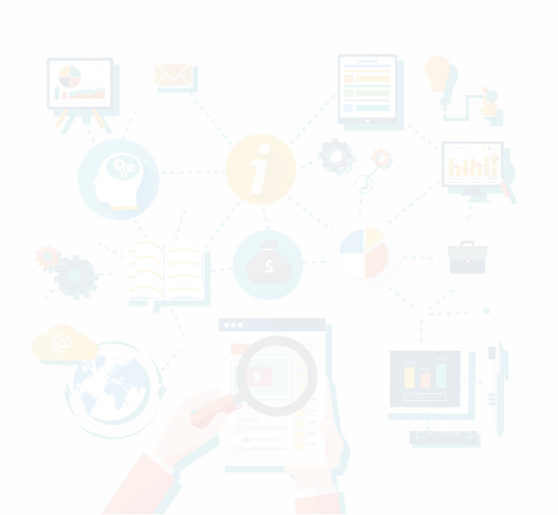
ACESSIBILIDADE E PROPRIEDADE INTELECTUAL: Novos paradigmas acerca do fluxo da informação.
UNIVERSIDADE FEDERAL DE MINAS GERAIS – UFMG
Filosofia
Lucas Queiroz; Rômulo Pereira; Sandy Izzo
Professora: Ana Cristina Fricke Matte

Slide 2
RESUMO
O presente trabalho visa explorar questões acerca da relação entre acessibilidade ao conhecimento e direitos humanos – dentre eles, o direito autoral e os direitos à educação, à liberdade e à inclusão – sem perder de vista as mudanças que a revolução tecnológica promoveu e promove em nossas vidas, atentando também para as relações de poder que perpassam as questões envolvidas e o modo de produção capitalista segundo o qual operamos.

Slide 3
METODOLOGIA
Pesquisa fundamental;
Método de pesquisa descritiva;
Analise dos aspectos gerais da problemática envolvendo a circulação de conhecimento, armazenamento e reprodução de informações;
Método conceitual-analítico.

Slide 4
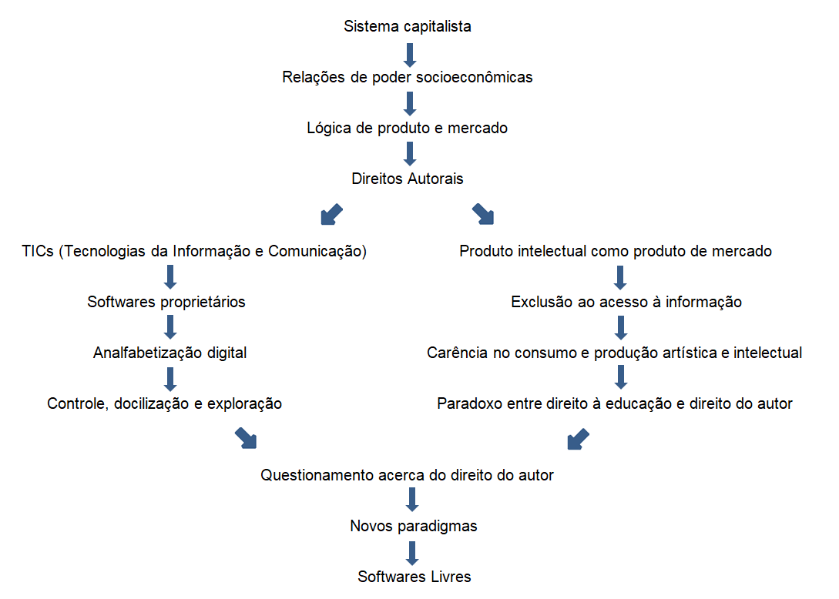
ESQUEMA ESTRUTURAL

Slide 5
CONCLUSÃO
A propriedade intelectual, ao assumir uma interpretação de produto de mercado, e ser assegurada pelos direitos do autor, tem seu acesso restrito a um público bem delimitado. Com isso, fomenta-se a exclusão de uma boa parcela de pessoas que são incapazes de consumir o produto informacional. Dessa forma, paulatinamente, faz-se presente a questão acerca da dicotomia entre acessibilidade e Direitos Autorais. Restringir o fluxo de acessibilidade de conteúdos, de informação e de máquinas é restringir a possibilidade de aparecimento do novo, é fazer uma manutenção de um capital intelectual em favor do mercado e não em favor da coletividade. Nesse sentido, o caminho parece apontar para o software livre, uma maneira de ser incluído no ciberespaço com segurança e autonomia.

Slide 6
REFERÊNCIAS
O que é propriedade intelectual?. Associação Brasileira da Propriedade Intelectual. 25 de jul. de 2019. Disponível em: <https://abpi.org.br/blog/o-que-e-propriedade-intelectual/> Acesso em: 24 de jan. de 2021.
DELEUZE, Gilles; GUATARRI, Félix. O anti-Édipo: capitalismo e esquizofrenia 1. 1. ed. São Paulo: Editora 34. 2010.
ESTUDO aponta que acesso à internet reflete desigualdade social no país. Instituto de Pesquisa Econômica Aplicada, 2019. Disponível em: <https://www.ipea.gov.br/portal/index.php?option=com_content&view=article&id=34800> Acesso em: 19 de jan. de 2021
LÉVY, P. A Emergência do Cyberspace e as mutações culturais. Porto Alegre: Festival Usina de Arte e Cultura, 1994. Disponível em: <https://www.nescon.medicina.ufmg.br/biblioteca/imagem/2514.pdf> Acesso em: 22 de jan. de 2021

Slide 7
REFERÊNCIAS
RESULTADO do PISA 2015 é tragédia para o futuro dos jovens brasileiros, afirma ministro. Ministério da Educação, 2016. Disponível em: <http://portal.mec.gov.br/ultimas-noticias/211-%20218175739/42741-resultado-do-pisa-de-2015-e-tragedia-para-o-futuro-dos-jovens-%20brasileiros-afirma-ministro> Acesso em: 19 de jan. de 2021
STALLMAN, Richard. Palestra proferida no TEDxGenebra, Genebra (Suíça), abr. 2014. Disponível em: <https://www.tedxgeneva.net/talks/richard-stallman-free-software-free-society/> Acesso em: 19 de jan. de 2021
LÉVY, Pierre. Entrevista Pierre Lévy. Sesc São Paulo, São Paulo, n. 66, nov. 2002. Disponível em: <https://www.sescsp.org.br/online/artigo/1379_ENTREVISTAPIERRE+LEVY> Acesso em: 23 de Jan. de 2021

Slide 8
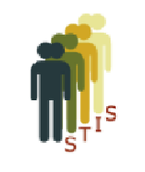
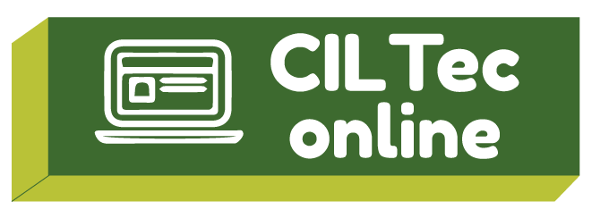
AGRADECIMENTOS

